Slide 1
Капсулопластика кольцевидной связки при лечении застарелого передне - медиального вывиха головки лучевой кости у детей
Ш.Н. Эранов, Б.А. Маматкулов
МИНИСТЕРСТВО ЗДРАВООХРАНЕНИЯ РЕСПУБЛИКИ УЗБЕКИСТАН Самаркандский государственный медицинский университет

Slide 2
Актуальность
Одной из тяжелых патологий являются застарелые вывихи головки лучевой кости, которые, по данным различных авторов, встречаются в 1,9-2,7% случаев от всех повреждений в области локтевого сустава (Clare D.J., Corley F.G. at all. 2002).
Решением этой проблемы является восстановление кольцевидной связки во время операции.
Предлагаются современные способы пластики кольцевидной связки головки лучевой кости при вывихах. Следовательно, реализация этих методов проводится путем дополнительных разрезов для аутопластики кольцевидной связки, высокой травматичностью операций, длительность послеоперационного реабилитационного периода, возникновения остаточных осложнений после восстановления функций локтевого сустава.

Slide 3
Цель исследования
Создание связочного аппарата головки лучевой кости из собственной капсулы сустава больного для достижения стабильности локтевого сустава, а именно удержания правильных внутрисуставных взаимоотношений плечелучевого сочленения и тем самым улучшения функции локтевого сустава.

Slide 4
Материалы и методы
Объектом исследования явились 42 больных находившихся на лечении в
отделении последствий травм детского возраста Самаркандского филиала
РСНПМЦ травматологии и ортопедии с 2020 по 2021 годы.

Slide 5
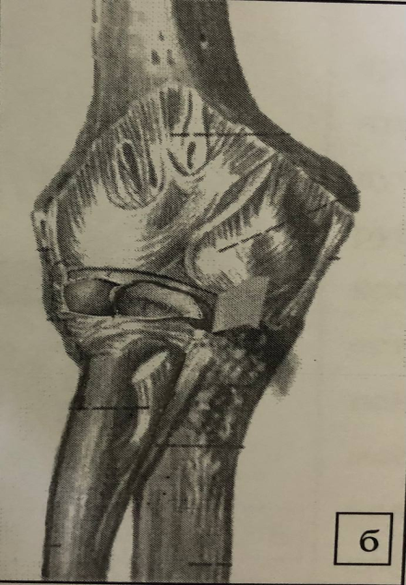
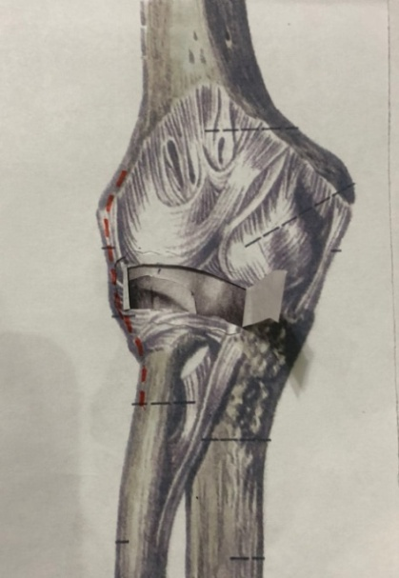
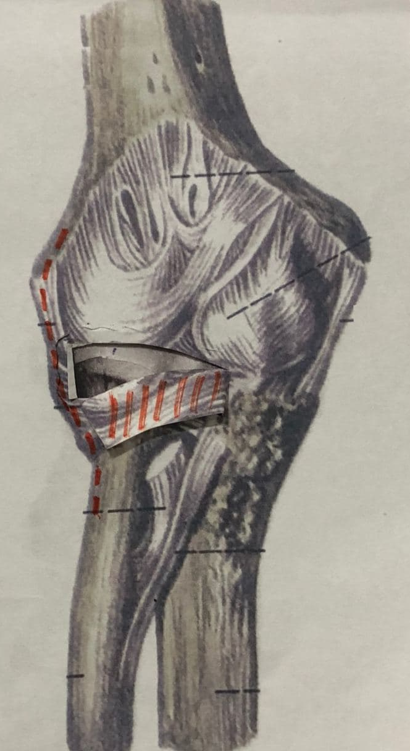
Иллюстрация способа капсулопластики кольцевидной связки графическими материалами:
схема локтевого сустава, показана линия латерального разреза капсулы: 1-капсула сустава; 2-кольцевидная связка; 3- линия разреза;
схема локтевого сустава, показано рассечение капсулы, образование лоскута (он приподнять), обозревается смещение головки лучевой кости кверху и медиально по отношению головки мыщелка (capituli humeri);
схема локтевого сустава, показано вправление головки лучевой кости на свое ложе, формирование лоскута из передней поверхности проксимального луче - локтевого сустава;
схема локтевого сустава, показано как лоскут укладывается на область шейки лучевой кости и прикрепляется путем сшивания к плотной фиброзной ткани у заднего края лучевой вырезки локтевой кости.

Slide 6
Распределение больных по видам хирургического лечения (n=42)
Вид оперативного лечения | абс | %
Открытое вправление ГЛК с капсулопластикой кольцевидной связки | 19 | 45,2%
Открытое вправление ГЛК с капсулопластикой кольцевидной связки, косая остеотомия локтевой кости | 23 | 54,8%
Всего: | 42 | 100%

Slide 7
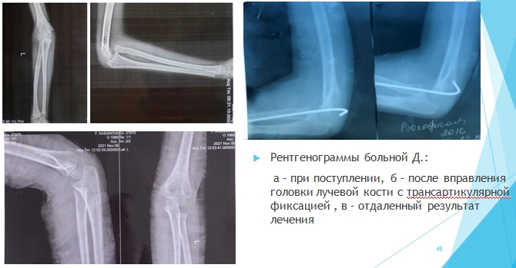
Клинический пример
Больная Д., 6 лет. ист-б. № 11726., поступила в отделение с диагнозом: застарелый передне-медиальный вывих головки левой лучевой кости

Slide 8
(А) артротомия локтевого сустава головка лучевой кости в вывихнутом положении, замурована рубцовыми тканями, (Б) произведена очищение головки от окружающих рубцовых тканей, также очищение лучевой вырезки, мобилизация вывихнутой головки луча, (В) от передней части фиброзно-измененной капсулы образуется лоскут для воссоздание окольной связки, лоскут проводится через шейки лучевой кости и ушивается к плотной фиброзной ткани у заднего края лучевой вырезки локтевой кости, (Г) трансартикулярно вводится одна спица Киршнера на головку лучевой кости.

Slide 9
При этом отличные и хорошие результаты наблюдались у 39 больных (92,9%), удовлетворительно у 2 больных (4,8%) и неудовлетворительный результат у 1 (2,3%) больного.
Результаты лечения больных

Slide 10
Выводы
Фиброзно-измененная капсула сустава позволяет образовать лоскут для восстановления (пластики) кольцевидной связки при хирургическом лечении застарелых вывихов головки лучевой кости, а восстановление кольцевидной связки из фиброзно-измененной капсулы сустава в свою очередь удерживает головку лучевой кости во вправленном положении.

